Slide 1

照相机标定
沈为
上海交通大学人工智能研究院

Slide 2
目录
1
简介
2
照相机成像原理
3
照相机标定

Slide 3
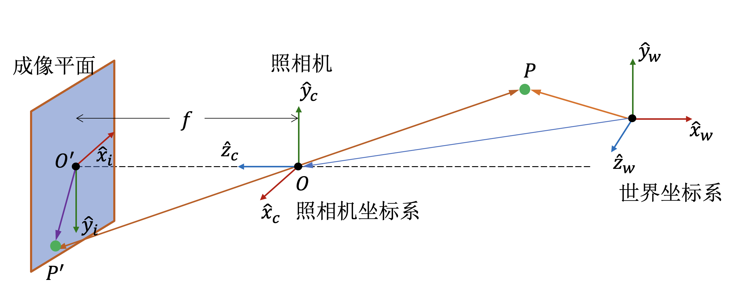
简介
照相机：沟通三维世界与二维图像的桥梁

Slide 4
目录
1
简介
2
照相机成像原理
3
照相机标定

Slide 5
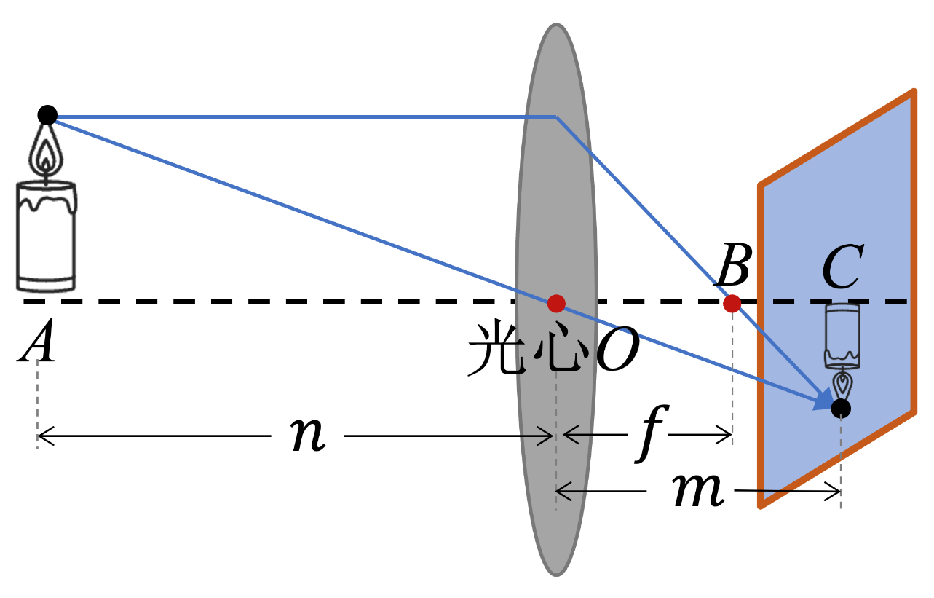
照相机模型
光心：透镜的中心，经过光心的光线将不发生任何偏移。
光轴：一条垂直于透镜，穿过光心的直线。
焦点：与光轴平行的光线经过透镜后会聚的点，一般位于光轴上。
焦距：一般指光心到焦点的距离。

Slide 6
坐标系定义
世界坐标系：用于描述空间点在真实世界的绝对位置，单位是米。
照相机坐标系：以照相机的光心为原点的坐标系，可由世界坐标系通过平移和旋转得到，单位是米。
图像坐标系：以成像平面左上角为原点的坐标系，单位是像素。

Slide 7
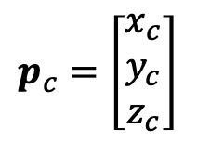
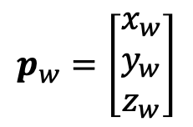
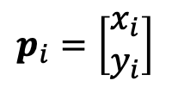
内外参矩阵
图像坐标系
照相机坐标系
世界坐标系
$$p_{c}=\left[\begin{matrix}x_{c} \\ y_{c} \\ z_{c}\end{matrix}\right]$$
$$p_{w}=\left[\begin{matrix}x_{w} \\ y_{w} \\ z_{w}\end{matrix}\right]$$
$$p_{i}=\left[\begin{matrix}x_{i} \\ y_{i}\end{matrix}\right]$$
内参矩阵
外参矩阵

Slide 8
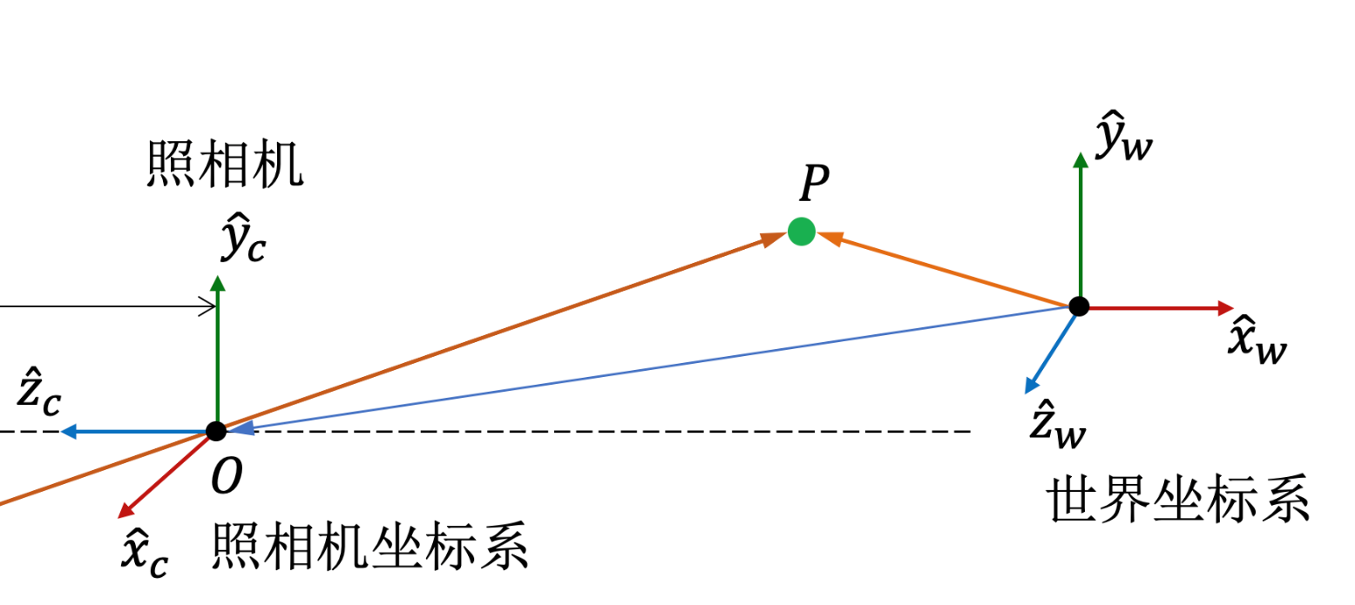
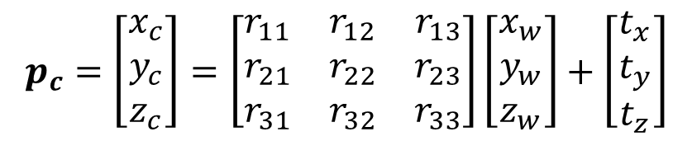
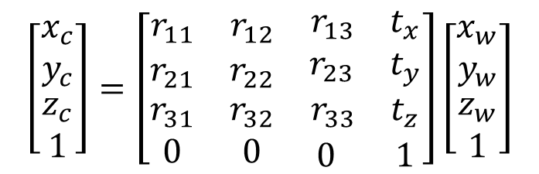




外参矩阵
对三维世界中任意一点$P$，其在照相机坐标系下的坐标$p_{c}$都可以根据旋转矩阵𝑹以及照相机的位置𝒐对其世界坐标系坐标$p_{w}$做变换得到
$$p_{c}=R\left(p_{w}−o\right)$$
$$=Rp_{w}−Ro=Rp_{w}+t$$
$$\left(t=−Ro\right)$$
$$\left[\begin{matrix}x_{c} \\ y_{c} \\ \begin{matrix}z_{c} \\ 1\end{matrix}\end{matrix}\right]=\left[\begin{matrix}r_{11} & r_{12} & \begin{matrix}r_{13} & t_{x}\end{matrix} \\ r_{21} & r_{22} & \begin{matrix}r_{23} & t_{y}\end{matrix} \\ \begin{matrix}r_{31} \\ 0\end{matrix} & \begin{matrix}r_{32} \\ 0\end{matrix} & \begin{matrix}\begin{matrix}r_{33} & t_{z}\end{matrix} \\ \begin{matrix}0 & 1\end{matrix}\end{matrix}\end{matrix}\right]\left[\begin{matrix}x_{w} \\ y_{w} \\ \begin{matrix}z_{w} \\ 1\end{matrix}\end{matrix}\right]$$
$$p_{c}=\left[\begin{matrix}x_{c} \\ y_{c} \\ z_{c}\end{matrix}\right]=\left[\begin{matrix}r_{11} & r_{12} & r_{13} \\ r_{21} & r_{22} & r_{23} \\ r_{31} & r_{32} & r_{33}\end{matrix}\right]\left[\begin{matrix}x_{w} \\ y_{w} \\ z_{w}\end{matrix}\right]+\left[\begin{matrix}t_{x} \\ t_{y} \\ t_{z}\end{matrix}\right]$$
旋转
平移
外参矩阵
$$\left[\begin{matrix}R & t \\ 0^{⊺} & 1\end{matrix}\right]$$

Slide 9
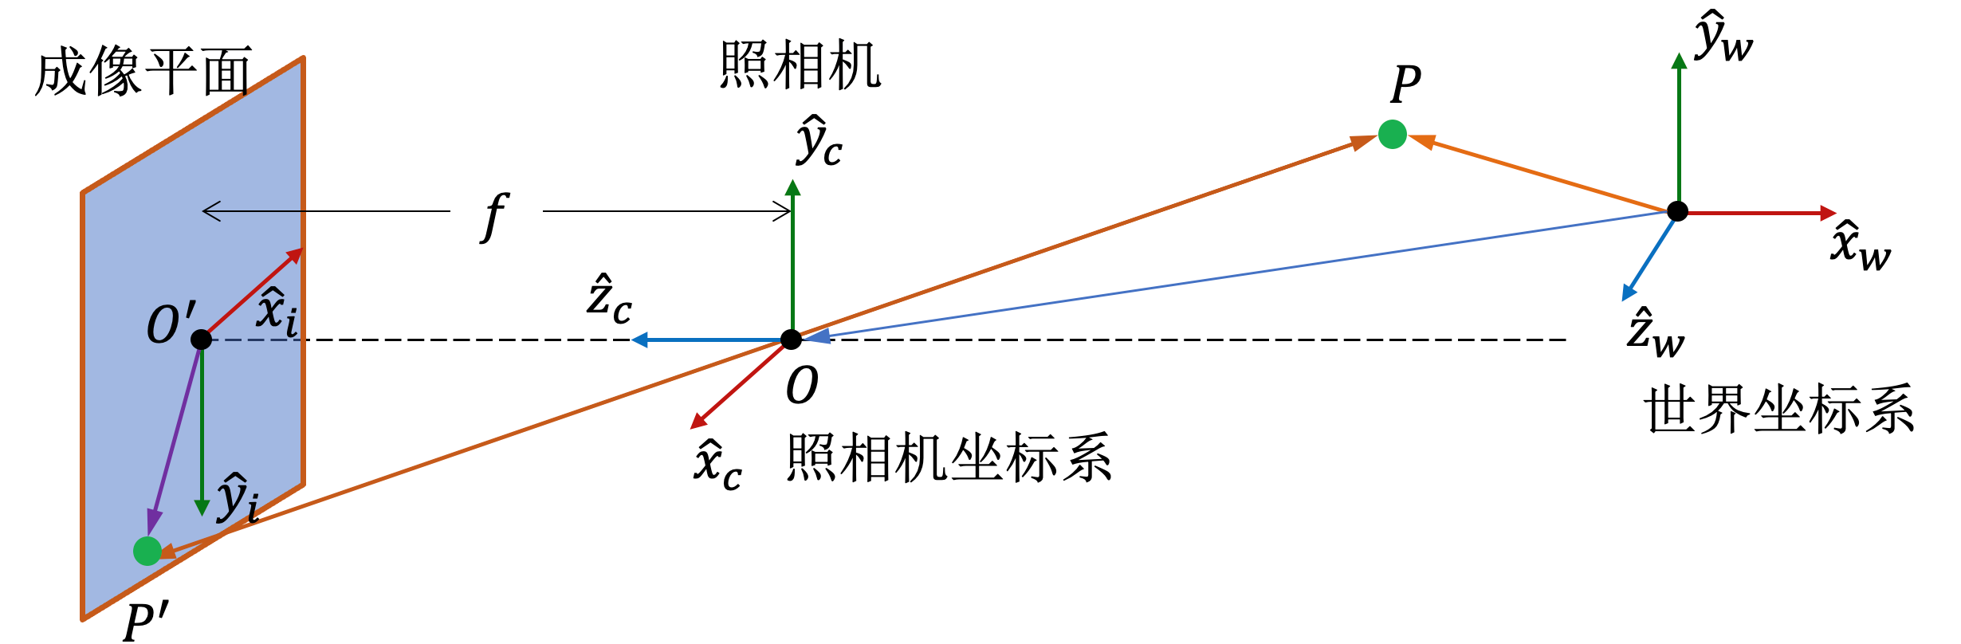
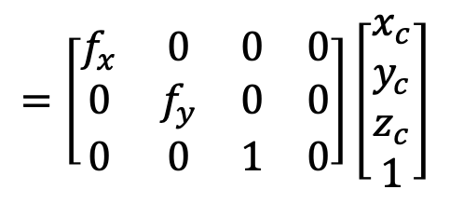
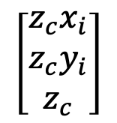
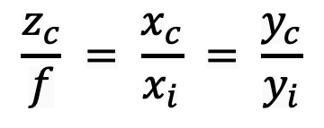
内参矩阵
根据相似三角形和透视投影，可以得到：
$$=\left[\begin{matrix}f_{x} & 0 & 0 & 0 \\ 0 & f_{y} & 0 & 0 \\ 0 & 0 & 1 & 0\end{matrix}\right]\left[\begin{matrix}x_{c} \\ y_{c} \\ z_{c} \\ 1\end{matrix}\right]$$
$$\frac{z_{c}}{f} = \frac{x_{c}}{x_{i}} = \frac{y_{c}}{y_{i}}$$
$$\left[\begin{matrix}z_{c}x_{i} \\ z_{c}y_{i} \\ z_{c}\end{matrix}\right]$$

Slide 10
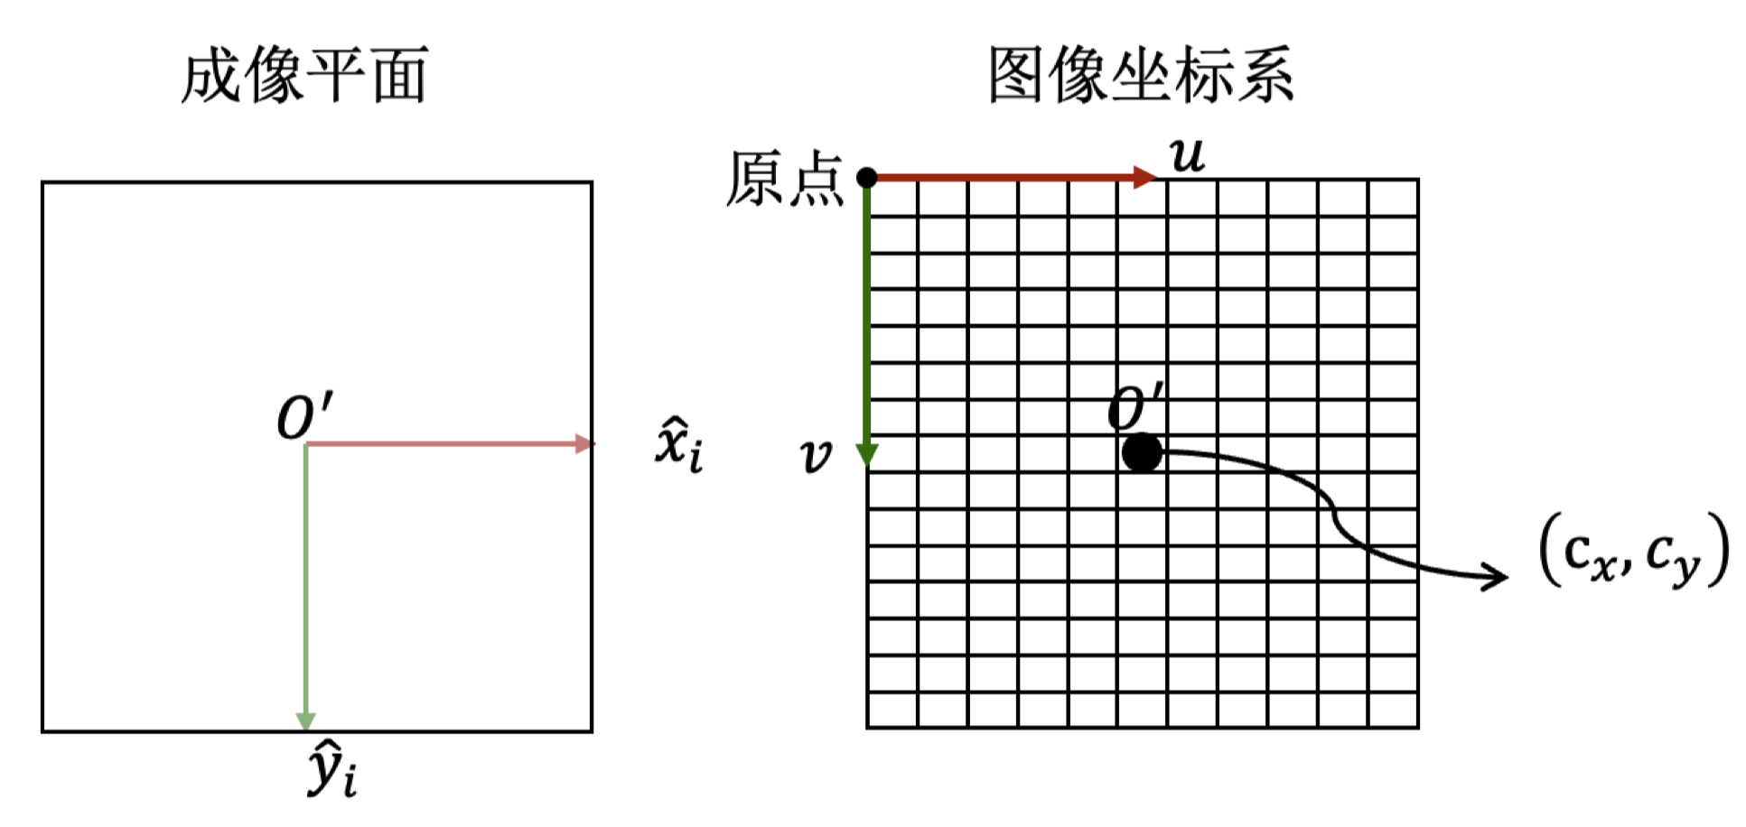
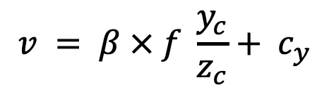
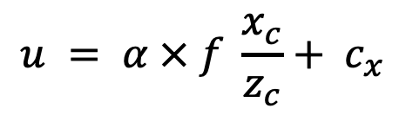
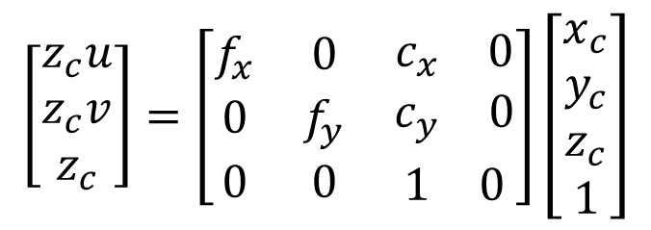

内参矩阵
考虑到成像平面和图像坐标系的原点位置差异以及两者在水平以及垂直轴上尺度因子差异，我们有：
内参矩阵$K$
$$u = α × f \frac{x_{c}}{z_{c}}+ c_{x}$$
$$\left[\begin{matrix}z_{c}u \\ z_{c}v \\ z_{c}\end{matrix}\right]=\left[\begin{matrix}f_{x} & 0 & \begin{matrix}c_{x} & 0\end{matrix} \\ 0 & f_{y} & \begin{matrix}c_{y} & 0\end{matrix} \\ 0 & 0 & \begin{matrix}1 & 0\end{matrix}\end{matrix}\right]\left[\begin{matrix}x_{c} \\ y_{c} \\ z_{c} \\ 1\end{matrix}\right]$$
$$v = β × f \frac{y_{c}}{z_{c}}+ c_{y}$$

Slide 11
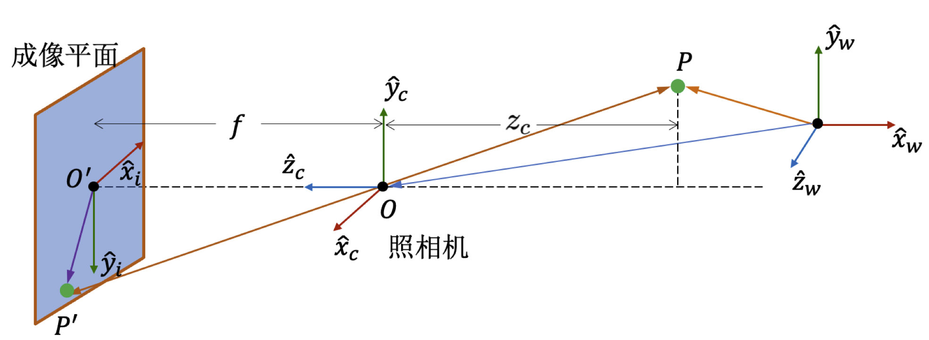
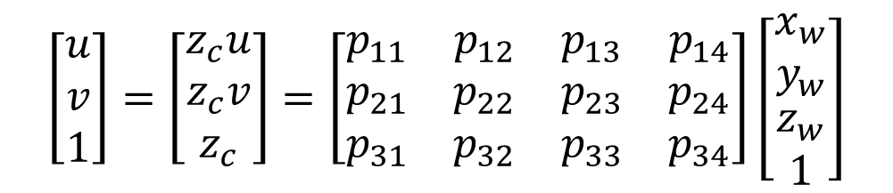
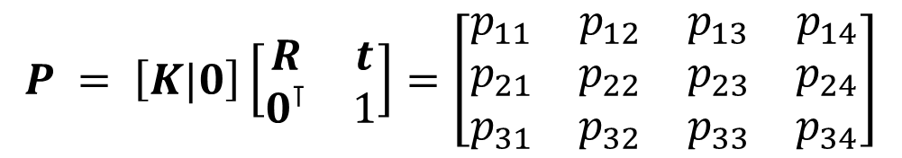
投影矩阵
联立内参矩阵和外参矩阵就得到了最终的投影矩阵$P$
$$P = \left[K|0\right]\left[\begin{matrix}R & t \\ 0^{⊺} & 1\end{matrix}\right]=\left[\begin{matrix}p_{11} & p_{12} & p_{13} & p_{14} \\ p_{21} & p_{22} & p_{23} & p_{24} \\ p_{31} & p_{32} & p_{33} & p_{34}\end{matrix}\right]$$
$$\left[\begin{matrix}u \\ v \\ 1\end{matrix}\right]=\left[\begin{matrix}z_{c}u \\ z_{c}v \\ z_{c}\end{matrix}\right]=\left[\begin{matrix}p_{11} & p_{12} & p_{13} & p_{14} \\ p_{21} & p_{22} & p_{23} & p_{24} \\ p_{31} & p_{32} & p_{33} & p_{34}\end{matrix}\right]\left[\begin{matrix}x_{w} \\ y_{w} \\ \begin{matrix}z_{w} \\ 1\end{matrix}\end{matrix}\right]$$

Slide 12
目录
1
简介
2
照相机成像原理
3
照相机标定

Slide 13
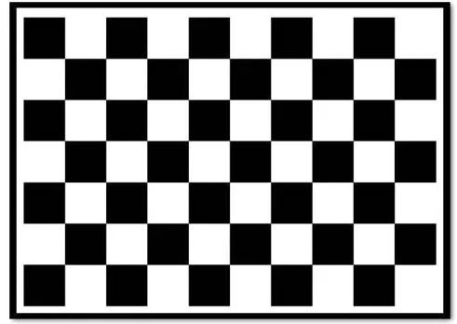




标定板
标定板是照相机标定工具，一般由一系列黑白相间的棋盘格组成，因此被称为棋盘格标定板。
$${\hat{x}}_{w}$$
$${\hat{z}}_{w}$$
$${\hat{y}}_{w}$$
$$𝒲$$

Slide 14
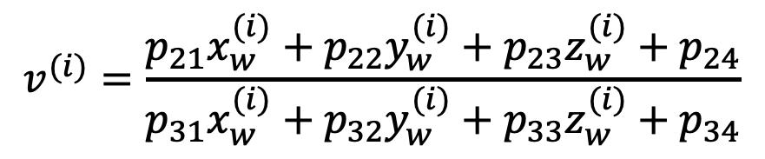
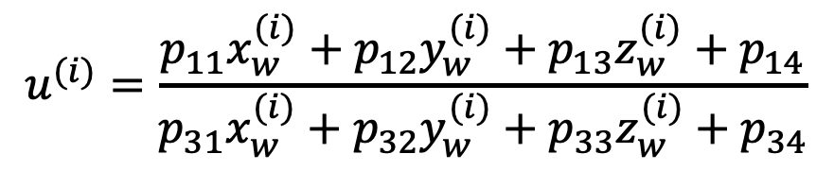
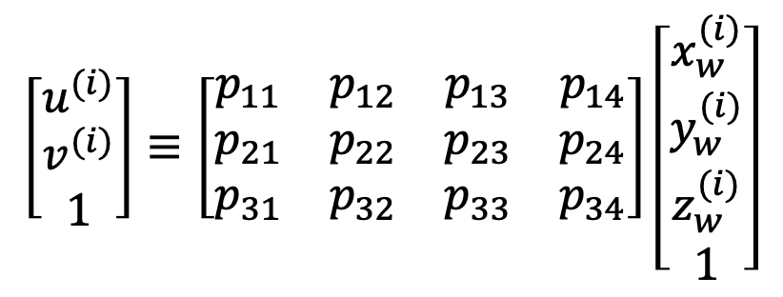
标定流程
用照相机对标定板拍一张图像，并使用角点检测算法获取棋盘格各个角点的图像坐标。这些角点在世界坐标系下的坐标可以由标定板的刻度直接得到。
$$\left[\begin{matrix}u^{(i)} \\ v^{(i)} \\ 1\end{matrix}\right]≡\left[\begin{matrix}p_{11} & p_{12} & p_{13} & p_{14} \\ p_{21} & p_{22} & p_{23} & p_{24} \\ p_{31} & p_{32} & p_{33} & p_{34}\end{matrix}\right]\left[\begin{matrix}x_{w}^{(i)} \\ y_{w}^{(i)} \\ z_{w}^{(i)} \\ 1\end{matrix}\right]$$
$$u^{(i)}=\frac{p_{11}x_{w}^{(i)}+p_{12}y_{w}^{(i)}+p_{13}z_{w}^{(i)}+p_{14}}{p_{31}x_{w}^{(i)}+p_{32}y_{w}^{(i)}+p_{33}z_{w}^{(i)}+p_{34}}$$
$$v^{(i)}=\frac{p_{21}x_{w}^{(i)}+p_{22}y_{w}^{(i)}+p_{23}z_{w}^{(i)}+p_{24}}{p_{31}x_{w}^{(i)}+p_{32}y_{w}^{(i)}+p_{33}z_{w}^{(i)}+p_{34}}$$
已知
未知
已知

Slide 15
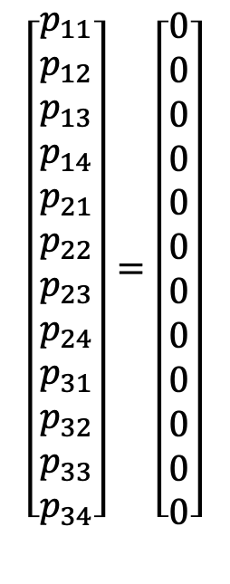


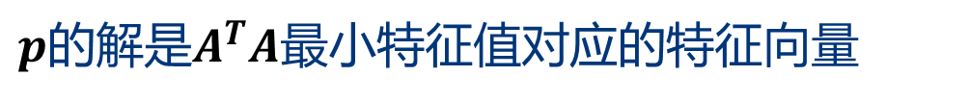

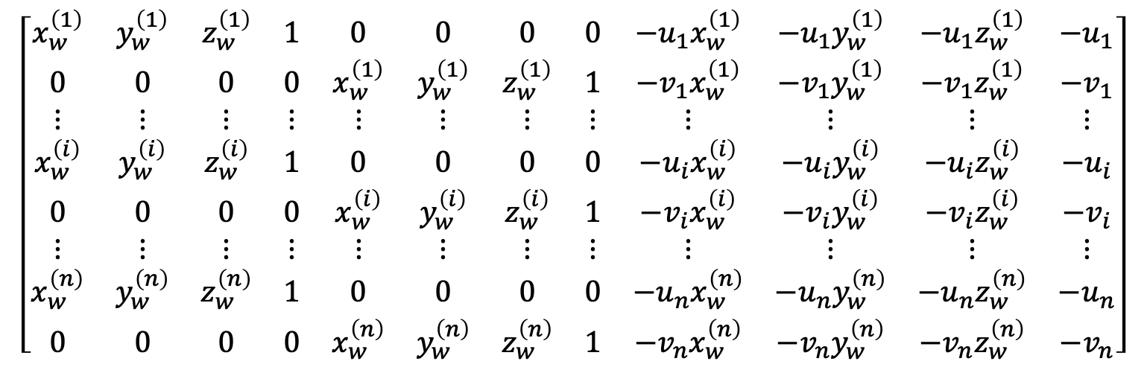
标定流程
将所有角点坐标对应的方程联立，得到：
$$\left[\begin{matrix}p_{11} \\ p_{12} \\ p_{13} \\ p_{14} \\ p_{21} \\ p_{22} \\ p_{23} \\ p_{24} \\ p_{31} \\ p_{32} \\ p_{33} \\ p_{34}\end{matrix}\right]=\left[\begin{matrix}0 \\ 0 \\ 0 \\ 0 \\ 0 \\ 0 \\ 0 \\ 0 \\ 0 \\ 0 \\ 0 \\ 0\end{matrix}\right]$$
$$\left[\begin{matrix}x_{w}^{\left(1\right)} & y_{w}^{\left(1\right)} & z_{w}^{\left(1\right)} & 1 & 0 & 0 & 0 & 0 & −u_{1}x_{w}^{\left(1\right)} & −u_{1}y_{w}^{\left(1\right)} & −u_{1}z_{w}^{\left(1\right)} & −u_{1} \\ 0 & 0 & 0 & 0 & x_{w}^{\left(1\right)} & y_{w}^{\left(1\right)} & z_{w}^{\left(1\right)} & 1 & −v_{1}x_{w}^{\left(1\right)} & −v_{1}y_{w}^{\left(1\right)} & −v_{1}z_{w}^{\left(1\right)} & −v_{1} \\ ⋮ & ⋮ & ⋮ & ⋮ & ⋮ & ⋮ & ⋮ & ⋮ & ⋮ & ⋮ & ⋮ & ⋮ \\ x_{w}^{\left(i\right)} & y_{w}^{\left(i\right)} & z_{w}^{\left(i\right)} & 1 & 0 & 0 & 0 & 0 & −u_{i}x_{w}^{\left(i\right)} & −u_{i}y_{w}^{\left(i\right)} & −u_{i}z_{w}^{\left(i\right)} & −u_{i} \\ 0 & 0 & 0 & 0 & x_{w}^{\left(i\right)} & y_{w}^{\left(i\right)} & z_{w}^{\left(i\right)} & 1 & −v_{i}x_{w}^{\left(i\right)} & −v_{i}y_{w}^{\left(i\right)} & −v_{i}z_{w}^{\left(i\right)} & −v_{i} \\ ⋮ & ⋮ & ⋮ & ⋮ & ⋮ & ⋮ & ⋮ & ⋮ & ⋮ & ⋮ & ⋮ & ⋮ \\ x_{w}^{\left(n\right)} & y_{w}^{\left(n\right)} & z_{w}^{\left(n\right)} & 1 & 0 & 0 & 0 & 0 & −u_{n}x_{w}^{\left(n\right)} & −u_{n}y_{w}^{\left(n\right)} & −u_{n}z_{w}^{\left(n\right)} & −u_{n} \\ 0 & 0 & 0 & 0 & x_{w}^{\left(n\right)} & y_{w}^{\left(n\right)} & z_{w}^{\left(n\right)} & 1 & −v_{n}x_{w}^{\left(n\right)} & −v_{n}y_{w}^{\left(n\right)} & −v_{n}z_{w}^{\left(n\right)} & −v_{n}\end{matrix}\right]$$
$A$（已知）
$p$（未知）
$$A p=0$$
$p$的解是$A^{T}A$最小特征值对应的特征向量

Slide 16
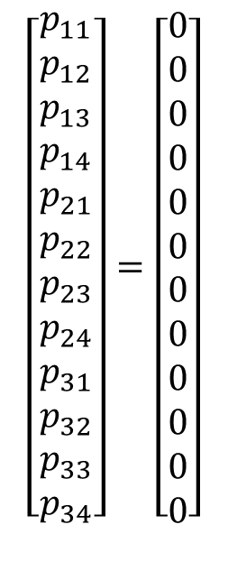




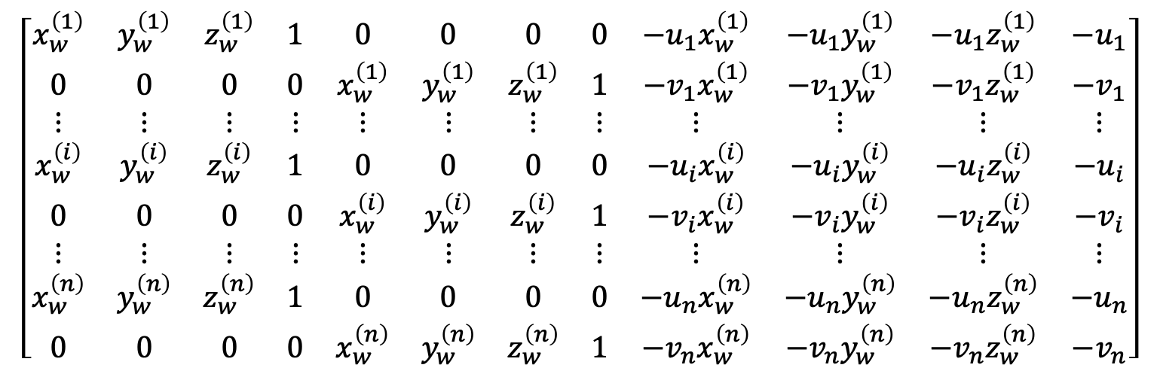
标定流程
注意，所有的角点都在一个标定板平面上，假定 $z_{w}^{(i)}=0$ ，则$A$中存在多列为全零， $p\text{中对应维度上}的\text{值无法确定}$。
$$\left[\begin{matrix}p_{11} \\ p_{12} \\ p_{13} \\ p_{14} \\ p_{21} \\ p_{22} \\ p_{23} \\ p_{24} \\ p_{31} \\ p_{32} \\ p_{33} \\ p_{34}\end{matrix}\right]=\left[\begin{matrix}0 \\ 0 \\ 0 \\ 0 \\ 0 \\ 0 \\ 0 \\ 0 \\ 0 \\ 0 \\ 0 \\ 0\end{matrix}\right]$$
$$\left[\begin{matrix}x_{w}^{\left(1\right)} & y_{w}^{\left(1\right)} & z_{w}^{\left(1\right)} & 1 & 0 & 0 & 0 & 0 & −u_{1}x_{w}^{\left(1\right)} & −u_{1}y_{w}^{\left(1\right)} & −u_{1}z_{w}^{\left(1\right)} & −u_{1} \\ 0 & 0 & 0 & 0 & x_{w}^{\left(1\right)} & y_{w}^{\left(1\right)} & z_{w}^{\left(1\right)} & 1 & −v_{1}x_{w}^{\left(1\right)} & −v_{1}y_{w}^{\left(1\right)} & −v_{1}z_{w}^{\left(1\right)} & −v_{1} \\ ⋮ & ⋮ & ⋮ & ⋮ & ⋮ & ⋮ & ⋮ & ⋮ & ⋮ & ⋮ & ⋮ & ⋮ \\ x_{w}^{\left(i\right)} & y_{w}^{\left(i\right)} & z_{w}^{\left(i\right)} & 1 & 0 & 0 & 0 & 0 & −u_{i}x_{w}^{\left(i\right)} & −u_{i}y_{w}^{\left(i\right)} & −u_{i}z_{w}^{\left(i\right)} & −u_{i} \\ 0 & 0 & 0 & 0 & x_{w}^{\left(i\right)} & y_{w}^{\left(i\right)} & z_{w}^{\left(i\right)} & 1 & −v_{i}x_{w}^{\left(i\right)} & −v_{i}y_{w}^{\left(i\right)} & −v_{i}z_{w}^{\left(i\right)} & −v_{i} \\ ⋮ & ⋮ & ⋮ & ⋮ & ⋮ & ⋮ & ⋮ & ⋮ & ⋮ & ⋮ & ⋮ & ⋮ \\ x_{w}^{\left(n\right)} & y_{w}^{\left(n\right)} & z_{w}^{\left(n\right)} & 1 & 0 & 0 & 0 & 0 & −u_{n}x_{w}^{\left(n\right)} & −u_{n}y_{w}^{\left(n\right)} & −u_{n}z_{w}^{\left(n\right)} & −u_{n} \\ 0 & 0 & 0 & 0 & x_{w}^{\left(n\right)} & y_{w}^{\left(n\right)} & z_{w}^{\left(n\right)} & 1 & −v_{n}x_{w}^{\left(n\right)} & −v_{n}y_{w}^{\left(n\right)} & −v_{n}z_{w}^{\left(n\right)} & −v_{n}\end{matrix}\right]$$
$A$（已知）
$$A p=0$$
$p$（未知）

Slide 17
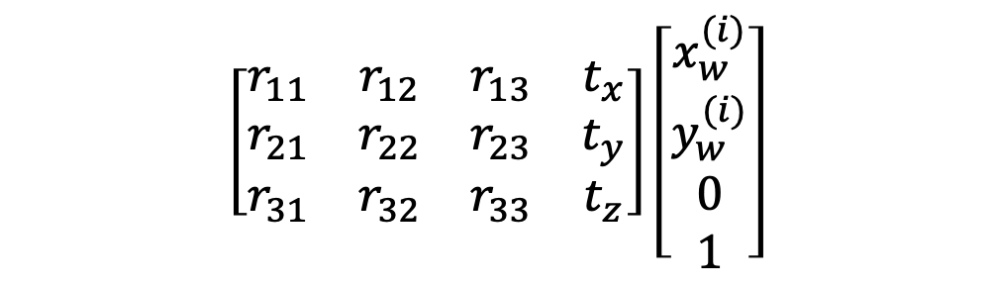
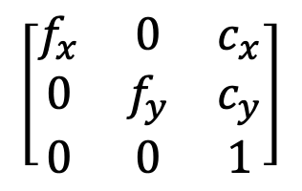
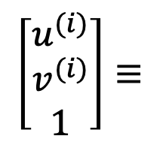

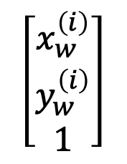
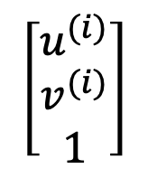
标定流程
当 $z_{w}^{(i)}=0$时，再回头看看一个角点的三维坐标和二维坐标关系
$$\left[\begin{matrix}r_{11} & r_{12} & r_{13} & t_{x} \\ r_{21} & r_{22} & r_{23} & t_{y} \\ r_{31} & r_{32} & r_{33} & t_{z}\end{matrix}\right]\left[\begin{matrix}x_{w}^{(i)} \\ y_{w}^{(i)} \\ 0 \\ 1\end{matrix}\right]$$
$$\left[\begin{matrix}u^{(i)} \\ v^{(i)} \\ 1\end{matrix}\right]≡$$
$$\left[\begin{matrix}f_{x} & 0 & c_{x} \\ 0 & f_{y} & c_{y} \\ 0 & 0 & 1\end{matrix}\right]$$
$$\left[\begin{matrix}u^{(i)} \\ v^{(i)} \\ 1\end{matrix}\right]$$
$$\left[\begin{matrix}x_{w}^{\left(i\right)} \\ y_{w}^{\left(i\right)} \\ 1\end{matrix}\right]$$
$$=K[r_{1} r_{2} t]$$

Slide 18




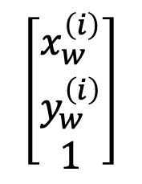

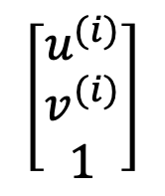



标定流程
$$\left[\begin{matrix}u^{(i)} \\ v^{(i)} \\ 1\end{matrix}\right]$$
$$\left[\begin{matrix}x_{w}^{\left(i\right)} \\ y_{w}^{\left(i\right)} \\ 1\end{matrix}\right]$$
$$=K[r_{1} r_{2} t]$$
八个自由度
记为
$$h_{1}=Kr_{1}, h_{2}=Kr_{2}, h_{3}=Kt$$
四对点求解
$$H=\left[h_{1} h_{2} h_{3}\right]∈{\text{ℝ}}^{3∗3}$$
从四对点中求得
$$h_{1}=Kr_{1}, h_{2}=Kr_{2}, h_{3}=Kt$$
$$h_{1}^{T}Bh_{1}−h_{2}^{T}Bh_{2}=0$$
$$r_{1}^{T}r_{2}=0,r_{1}^{T}r_{2}=0, r_{1}^{T}r_{2}=0$$
$$h_{1}^{T}Bh_{2}=0$$
$$B=K^{−T}K^{−1}$$
旋转矩阵性质

Slide 19

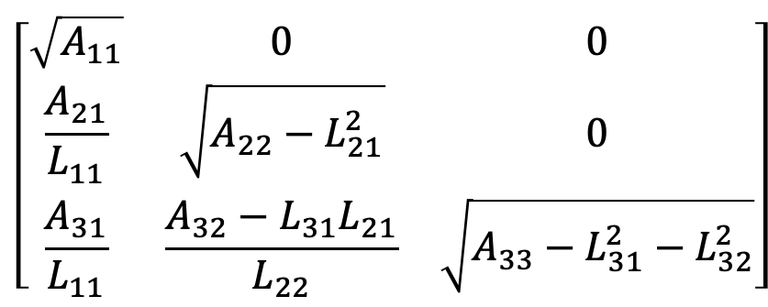

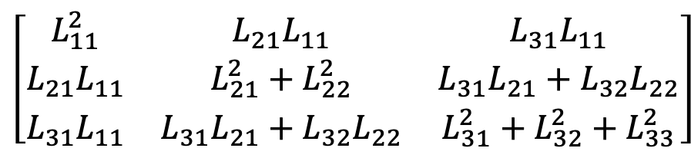
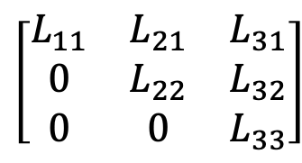
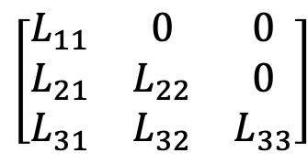




标定流程
考虑到$K$ 是一个可逆的右上三角矩阵，那么 $B$是一个对称正定矩阵，因此我们可以通过楚列斯基分解（cholesky decomposition）求解出$K$
$$\left[\begin{matrix}L_{11} & 0 & 0 \\ L_{21} & L_{22} & 0 \\ L_{31} & L_{32} & L_{33}\end{matrix}\right]$$
$$\left[\begin{matrix}L_{11} & L_{21} & L_{31} \\ 0 & L_{22} & L_{32} \\ 0 & 0 & L_{33}\end{matrix}\right]$$
$$A=LL^{T}=$$
$$h_{1}^{T}Bh_{1}−h_{2}^{T}Bh_{2}=0$$
$$h_{1}^{T}Bh_{2}=0$$
$$\left[\begin{matrix}L_{11}^{2} & L_{21}L_{11} & L_{31}L_{11} \\ L_{21}L_{11} & L_{21}^{2}+L_{22}^{2} & L_{31}L_{21}+L_{32}L_{22} \\ L_{31}L_{11} & L_{31}L_{21}+L_{32}L_{22} & L_{31}^{2}+L_{32}^{2}+L_{33}^{2}\end{matrix}\right]$$
$$B=K^{−T}K^{−1}$$
一旦 $K$ 已知，那么我们就可以求解外参中的 $R$ 和 $t$
$$\left[\begin{matrix}\sqrt{A_{11}} & 0 & 0 \\ \frac{A_{21}}{L_{11}} & \sqrt{A_{22}−L_{21}^{2}} & 0 \\ \frac{A_{31}}{L_{11}} & \frac{A_{32}−L_{31}L_{21}}{L_{22}} & \sqrt{A_{33}−L_{31}^{2}−L_{32}^{2}}\end{matrix}\right]$$
$$r_{1}=K^{−1}h_{1}$$
$$t=K^{−1}h_{3}$$
$$r_{2}=K^{−1}h_{2}$$
$$L=$$
$$r_{3}=r_{1}×{ r}_{2}$$

